Slide 1
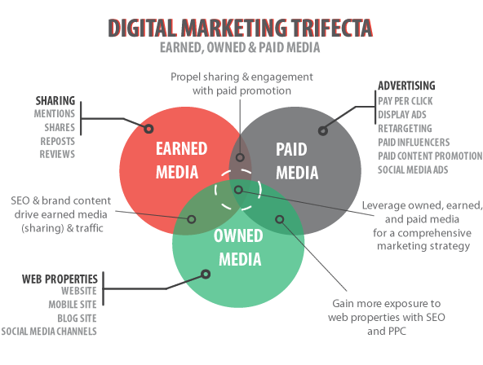

Slide 2
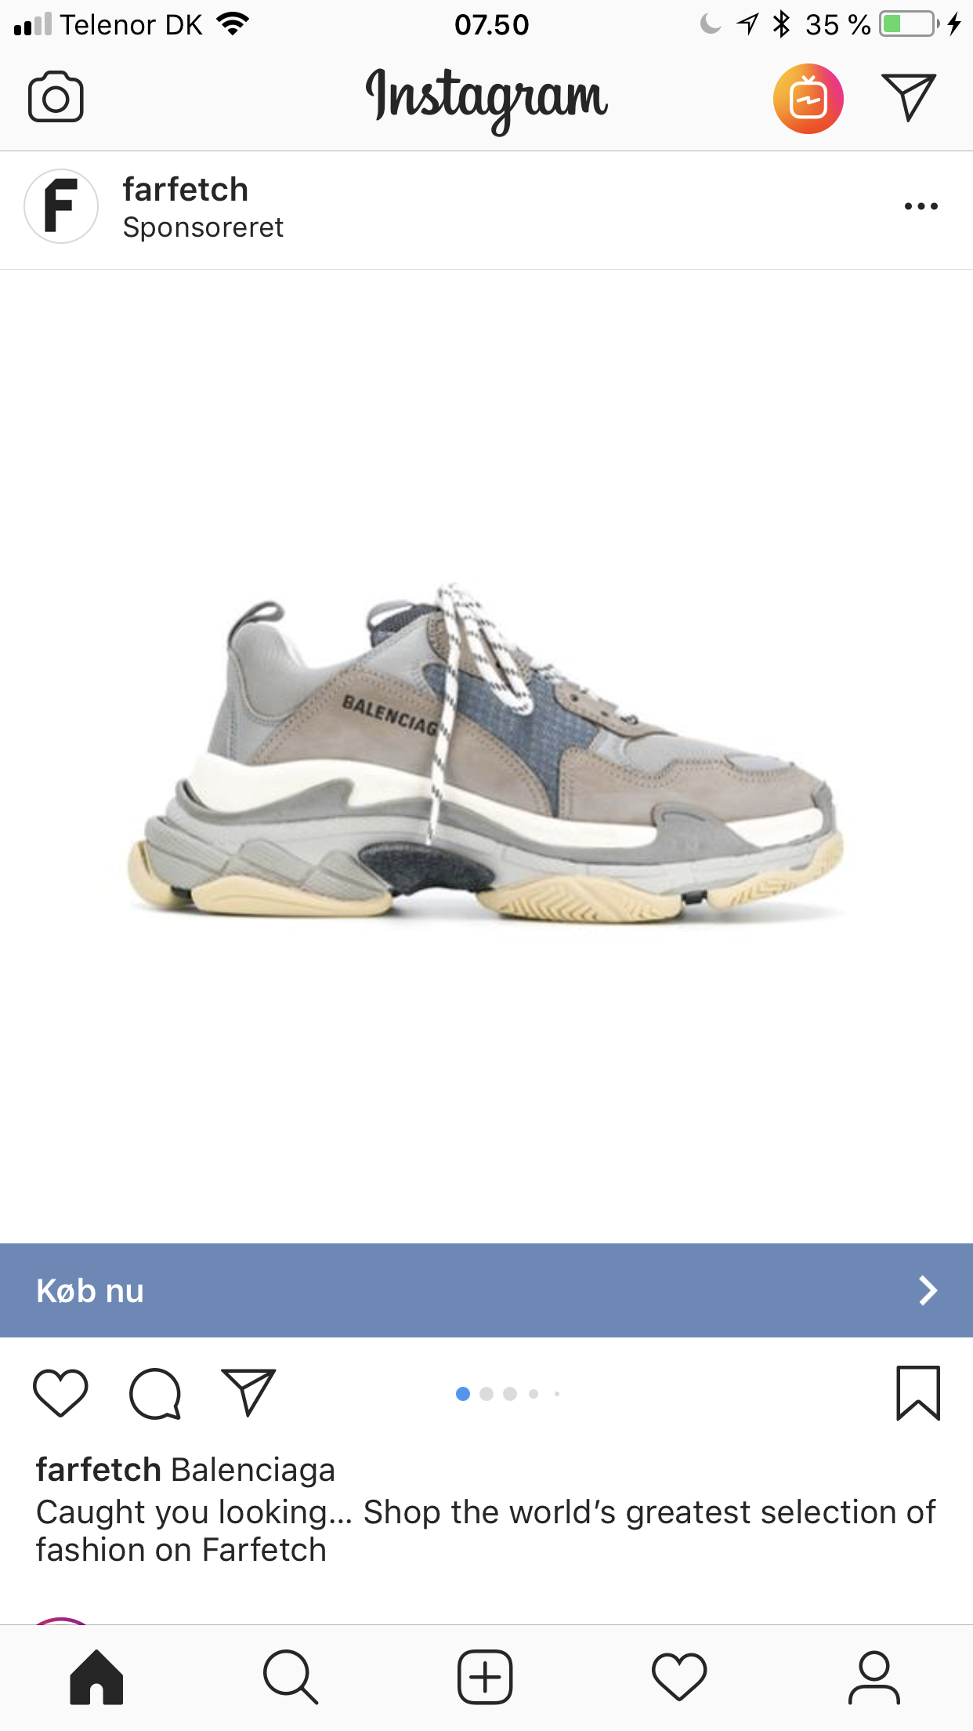
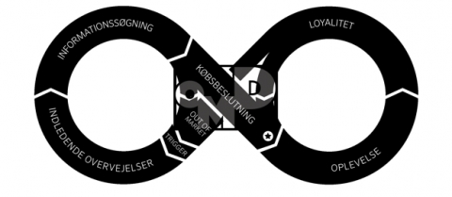
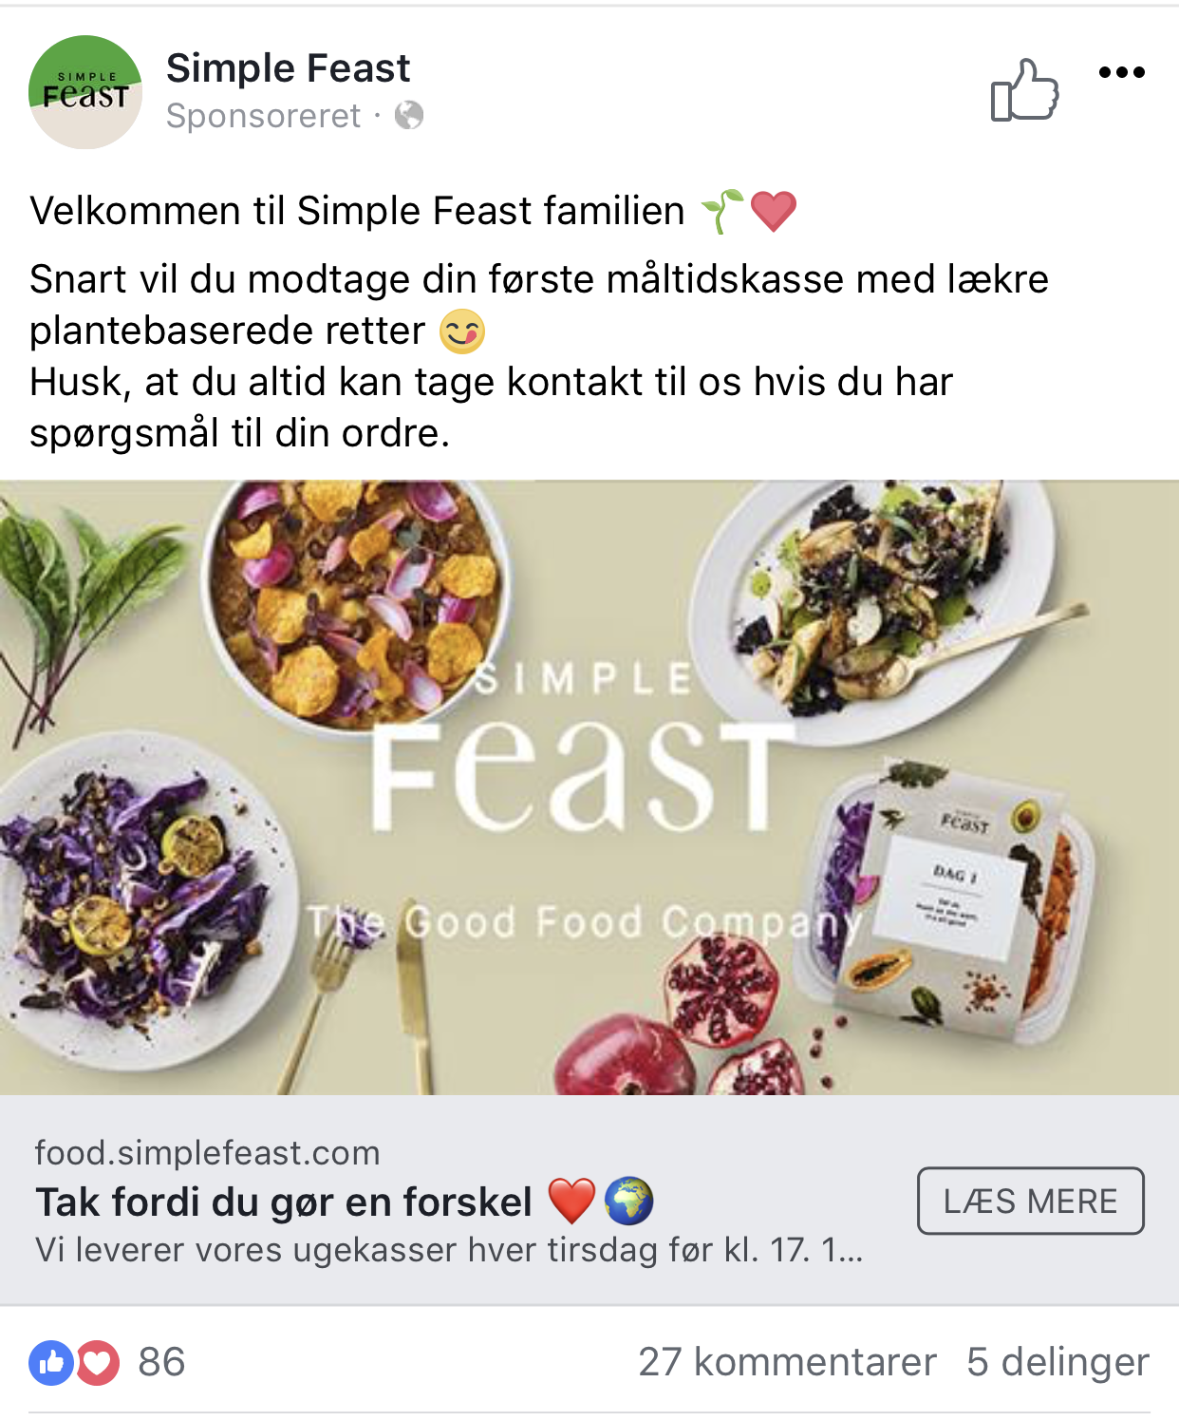
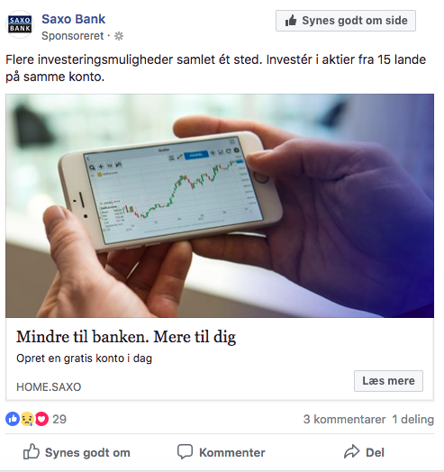
Customer journey
Acqusition Retention

Slide 3
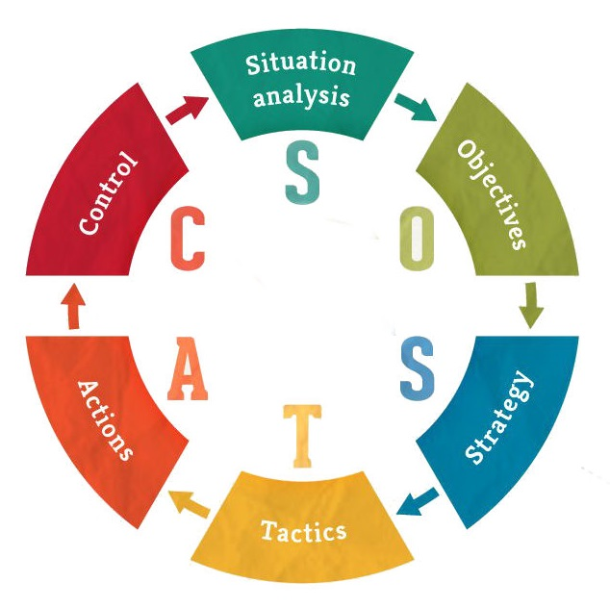

Slide 4
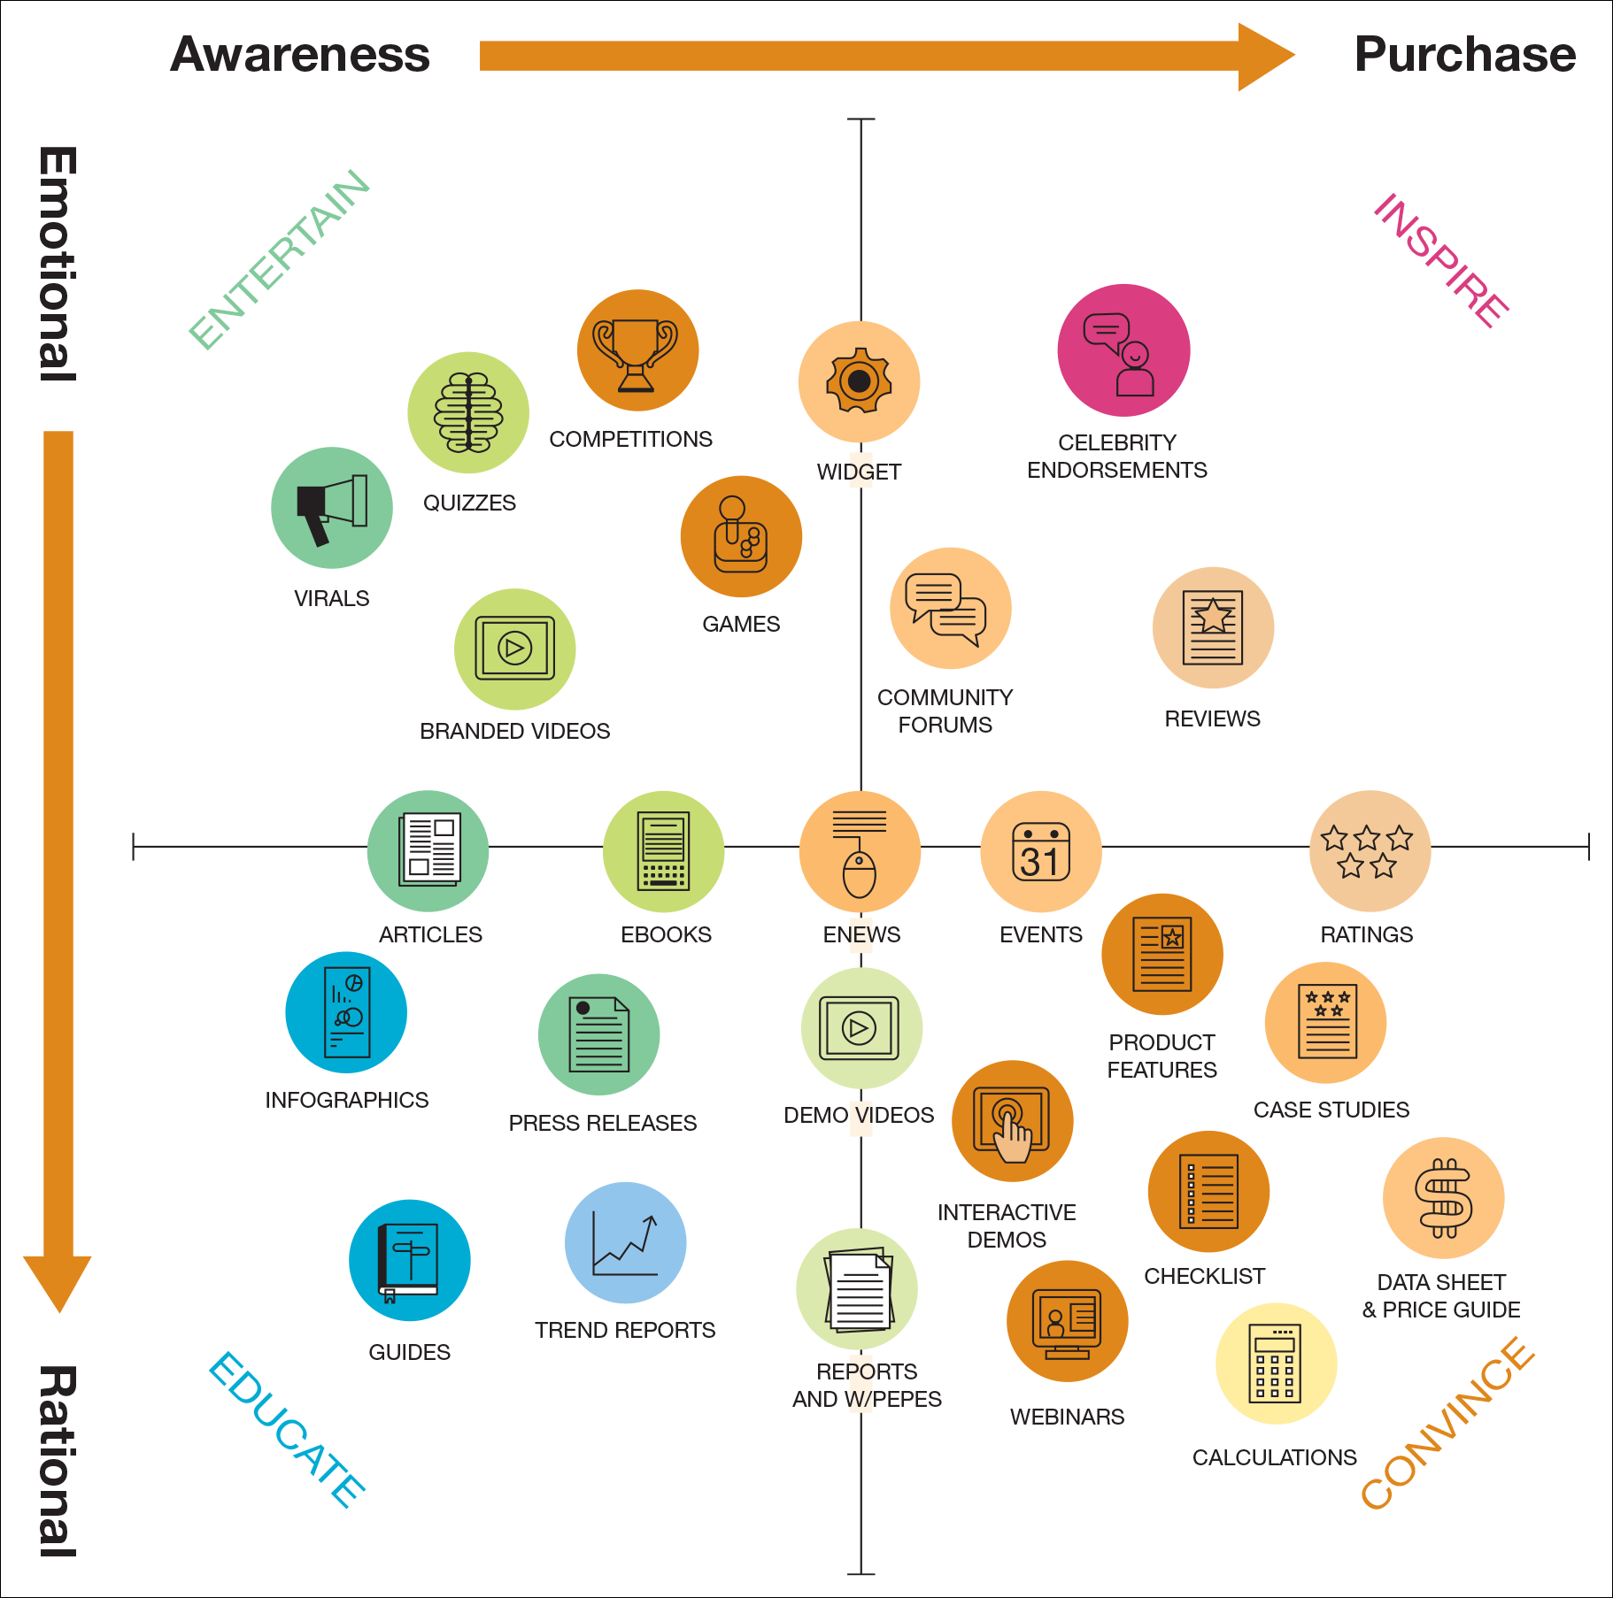
Content strategy
Content Marketing Matrix Source: Smart Insights (2012).

Slide 5
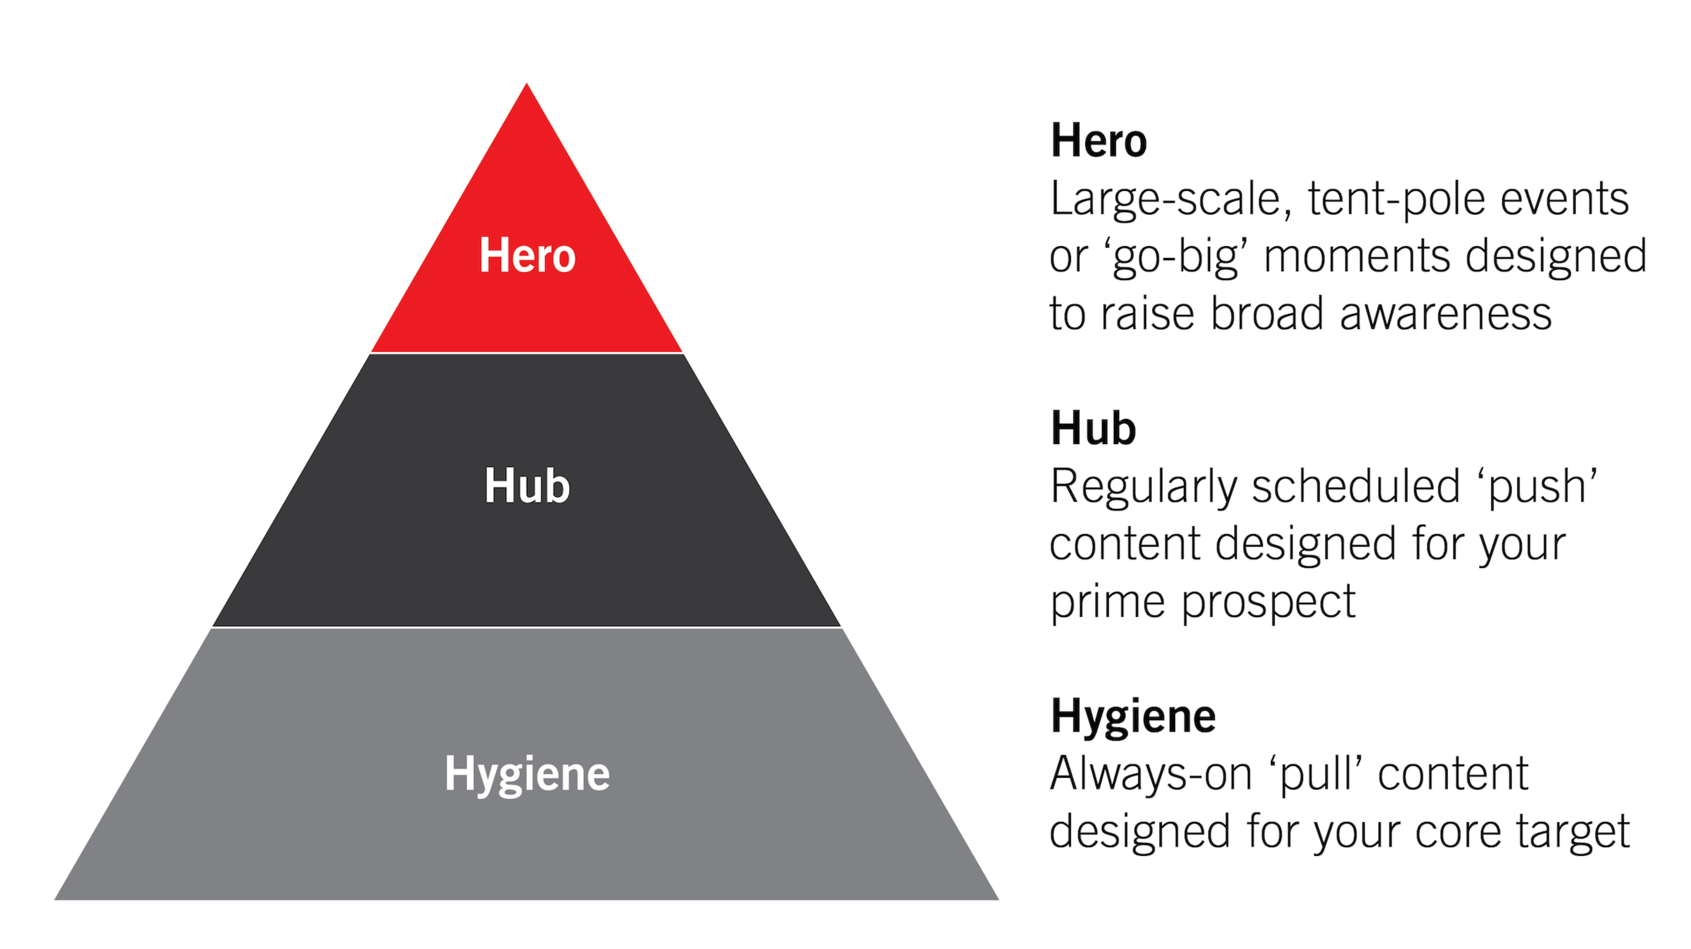
Content strategy

Slide 6
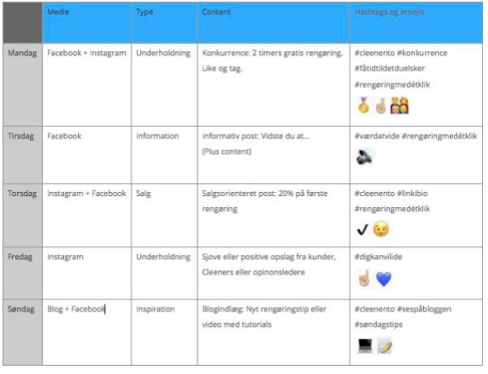
Social media calendar

Slide 7
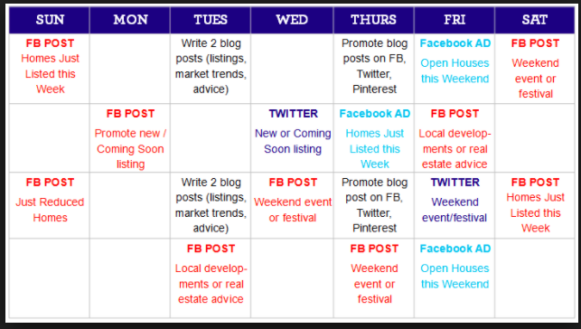
Social media calendar

Slide 8
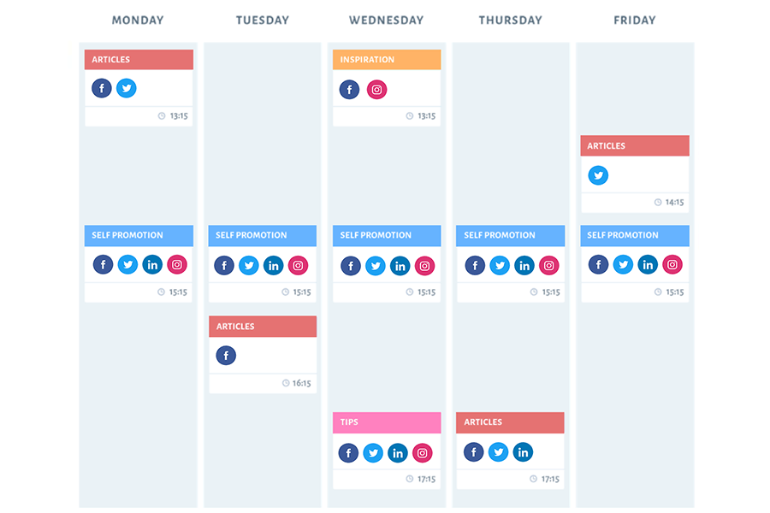
Social media calendar

Slide 9
Influencer marketing
Mikro influencers 500-5.000 følgere (på instagram)
Makro influencers 5.000 – 999.999 følgere
Mega influencers +1 mio. følgere

Slide 10
Influencer marketing
Influencer = en mediekanal
Valg af influencer:
Value proposition
Brand essens
Brand personlighed
Målgruppen (aspirational level)
RELEVANS

Slide 11
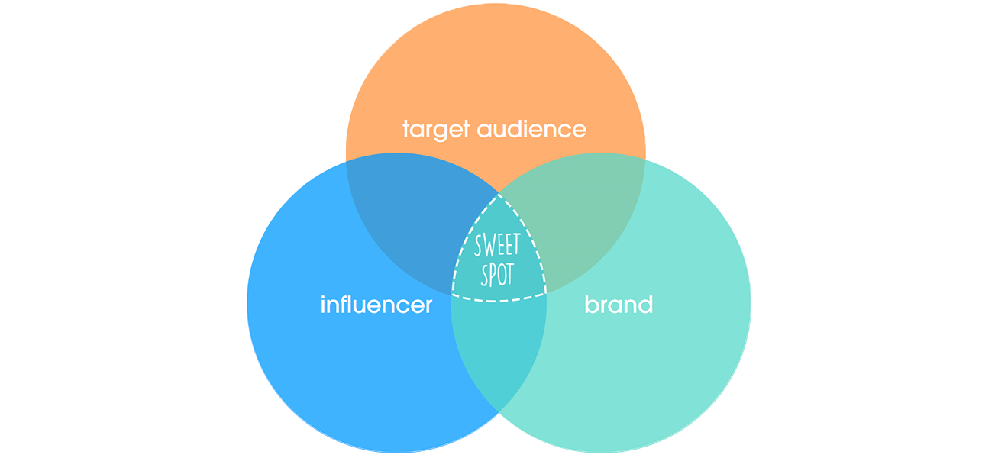
Influencer marketing

Slide 12
Influencer marketing
Åben profil
Aktivitet
Engagement rate:
Kommentarer + likes / antal følgere x 100
Gennemsnittet på de tre sidste posts
Lovgivning
Notes:
https://www.linkedin.com/feed/update/urn:li:ugcPost:6453908787362439168/

